Slide 1
新型コロナ危機を契機とした社会変化を踏まえた
新大阪駅周辺地域のまちづくりの検討の際に配慮すべき視点
資料３ー１

Slide 2
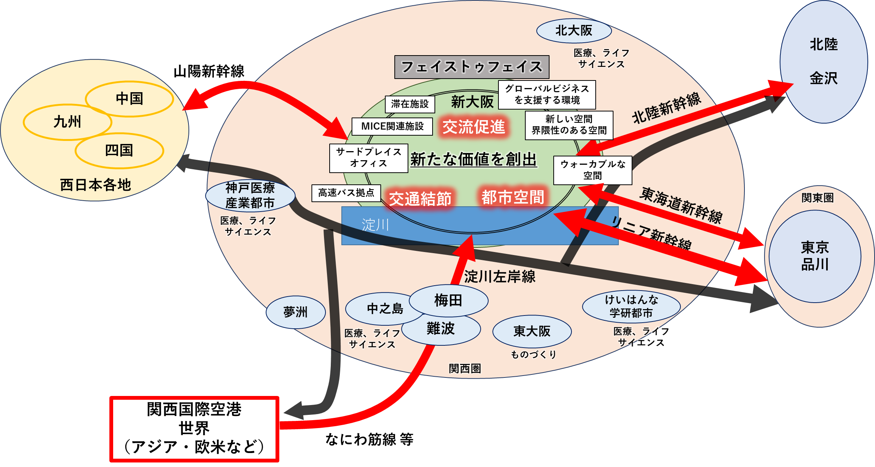
新型コロナ危機を契機とした社会変化への対応の必要性
〇新型コロナウィルスの感染拡大に伴い、「三つの密」の回避、不要不急の外出の自粛、イベントの開催制限等が行われ、在宅勤務・テレワークが進んだ。オンラインの社会への普及が加速され、移動しなくともできることが増え、都市の拠点においては、人の過密に対する内在リスクが顕在化してきている。
〇こうした点を踏まえて、フェイストゥフェイスをキーワードとして広域の人を集めるという、 これまでの新大阪駅周辺地域のまちづくりの方向性について、整理する必要がある。
新大阪駅周辺地域のまちづくりの大きな方向性
～日本、世界各地の人が集まり新しい価値を生み出す～

Slide 3
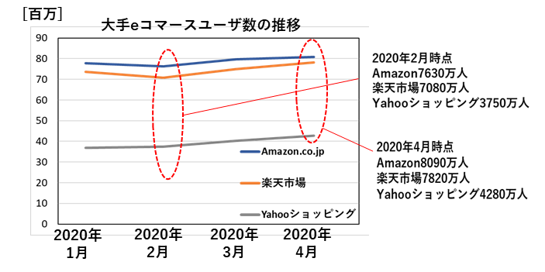
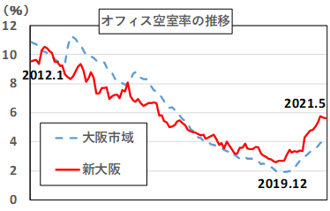
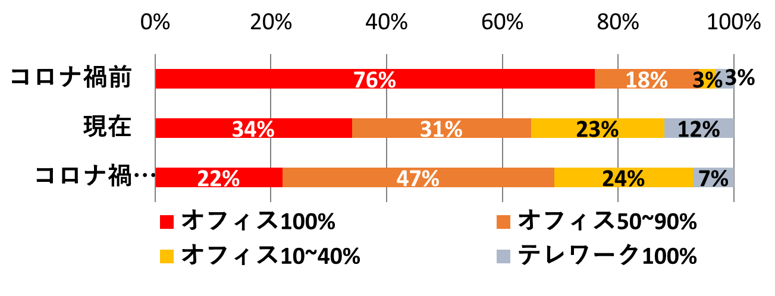
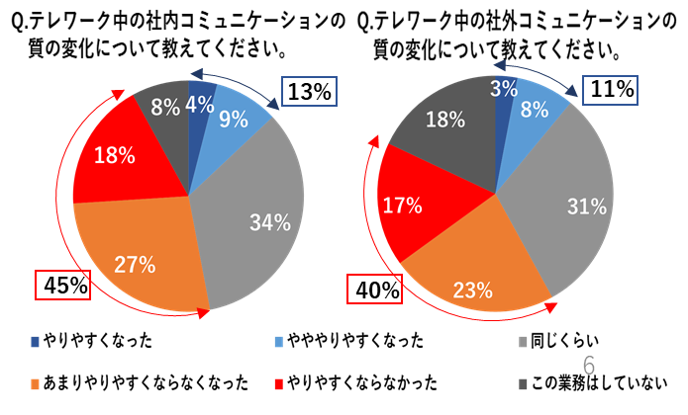
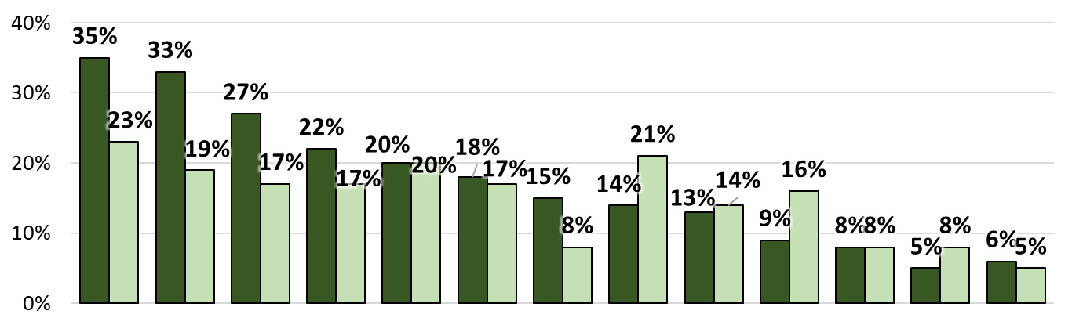













新型コロナ危機を契機とした社会変化（国の調査等より）
◆オンライン化の進展
〇（働き方）通勤・出張の減少
テレワークやWEB会議の浸透
〇（商業）Eコマースの利用が増加
⇒ 物販・小売店舗の苦慮
※１
※３
※２
コロナ禍
終息後の希望
⇒オンラインで代替できないリアルの価値の再認識
⇒在宅勤務の限界の認識
オンオフの切り替えや
仕事用スペースなどに対する不満
⇒自宅周辺のサードプレイスオフィスの需要
例）WEB会議の限界⇒意見交換やクリエイティブな議論ができない
※２
※２
◆オープンスペースの重要性の再認識
過密に内在するリスクの回避、利用形態の多様化
（出典）※１三鬼商事株式会社.”オフィスマーケットデータ“.三鬼商事株式会社HP.2021
https://www.e-miki.com/market/osaka/index.html を基に大阪市作成
※２ニューノーマルに対応した新しいまちづくりに関する調査結果（国土交通省 令和3年3月）
※３「ポストコロナ時代」におけるデジタル活用について（総務省 令和2年10月）より抜粋 （一部加工）
19

Slide 4
国土交通省におけるニューノーマルに対応した新たな都市政策のあり方
（参考）
「ニューノーマルに対応した新たな都市政策はいかにあるべきか」
ー都市アセットの最大限の利活用による人間中心・市民目線、機動的なまちづくりへー
（2021年4月,デジタルの急速な進展やニューノーマルに対応した都市政策のあり方検討会（国土交通省都市局）,中間とりまとめ報告書）
第1章 都市をめぐる新たな社会動向と都市政策上の課題
２．都市政策上の課題
（都市圏レベルの取組）
都市は、経済活動に必要な資金・人材・技術等を集積することで経済活動の中核を担うほか、一定の人口密度を保つことで生活サービス機能を維持するなど、集積によってその機能を果たしているが、このような機能を有する都市の重要性は基本的に変化していない。このため、これまでの都市圏レベルの取組の必要性は、新型コロナ危機を経ても何ら変わるものではない。
都市政策の観点からは、都市の集積を図る上で、ゆとりあるオフィス空間やオープンスペース等の確保によるニューノーマルへの対応をいかに進めるかという課題に対応する必要がある。
第2章 今後の都市政策のあり方
２．目指すべきまちづくり（人間中心・市民目線のまちづくりの深化/機動的なまちづくり）の方向性を実現するための視点
（C）都市の特性に応じたまちづくり
まちづくりをすすめる際は、それぞれの都市の実情に応じてその取組内容を柔軟に定める必要はあるが、大都市、郊外、地方都市といった都市規模やその立地に応じ、それぞれの機能を充実させていくことが有効である。
大都市では、国際競争力を高めるため、クリエイティブな人材等を惹きつける環境の整備、多様な主体が交わりイノベーションを生み出すコミュニティハブの形成、昼間だけでなく夜間も含めた文化・芸術などリアルの場ならではの価値の充実などを図る必要がある。また、様々な背景を持つ人々の多様性（ダイバーシティ）を受け入れるインクルーシヴな都市として皆が居心地の良さを感じられる空間とするとともに、都市機能の高度化を徹底的に追求した拠点を形成する必要がある。加えて、新たなビジネスやイノベーションを生み出すエンジンとしての役割を果たすとともに、今後のニューノーマルと“Back to Normal”の最適点を見出していくためにも、「都心の実験区」としての機能を持つことが求められる。

Slide 5
新型コロナ危機を契機とした社会変化への基本的な対応の考え方 ～えらばれるまちへ～
（基本的な考え方）
〇新大阪駅周辺地域のまちづくりにおいては、国の方向性を踏まえて、オンライン化の浸透への対応や、空間の過密に内在するリスクを避けつつ、フェイストゥフェイスのコミュニケーションを引き続き重要なキーワードとして、高速交通ネットワークを活かし、三つの機能の向上により、クリエイティブな人材等を惹きつける環境整備を図り、デジタル空間（仮想空間）とフィジカル空間（現実空間）の高度な融合などDX技術を活用しながら、リアルな場ならではの価値の充実を図る。
〇また、コロナ禍により東京一極集中など1カ所への集中への懸念が高まってきており、都市圏や国を超えた都市機能や人の分散化の動きを踏まえ、東京の首都機能のバックアップ機能を担うなど、広域交通結節点というポテンシャルを活かし、アジアや東京などから“えらばれるまち”をめざしていく。
（主な社会変化への対応の視点と具体例）
社会変化 | 影響 | 新大阪のまちづくりの検討の際に配慮すべき視点（例） | 具体的な内容の例
在宅勤務 テレワーク | 電車通勤の減少 | ＜徒歩圏に住環境がある特性を活かす＞ 新大阪駅周辺地域での徒歩圏の駅職住近接・定着 （新大阪・十三・淡路の３エリアの効果的な役割分担） | オフィスの多様化（クリエイティブオフィス、テレワーク拠点、コワーキング） まちとしての空間の魅力、淀川の空間活用 住機能の強化
 | 日常的に働く場としての オフィス需要の減少 | ＜新たなニーズをよびおこす＞ クリエイティブな人材の集積、web会議のホスト会議室
 | 出社の必要性の認識 | ＜オフィスの必要性の再認識＞ 社員教育、アイデア出し、コミュニケーションの場の提供
Web会議 | 出張の減少 | ＜リアルでないとできないことを集める＞ 意見交換、新商品の体験、企画会議、契約 | 交流するための契約・体感などの目的の創出、機能の強化
Eコマース | 実店舗での商品の購入が減少 | ＜収益構造の変革の推進等＞ 五感へ訴求する体験の場、そこでしか手に入らない物の提供 | 体験型、参加型、オリジナリティ、ショーケース
空間 | 密な空間のリスク | ＜オープンスペースの重要性＞ ゆとりのある空間、安心感のある空間 | 広がり、高さに余裕のある空間

